Slide 1
Файзулина Анастасия Андреевна– учитель химии и биологии МБОУ СОШ №1 г.Абакан, Республика Хакасия
«Биологический
хоккей»

Slide 2
Первый период. Разминка «Удивительные животные»

Slide 3
Какая птица носит название танца?

Slide 4
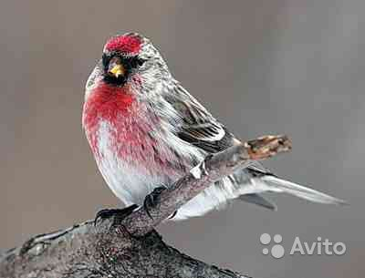
Чечетка

Slide 5
Какой кит ныряет глубже всех?

Slide 6
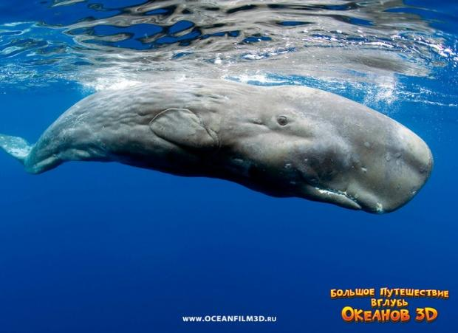
Кашалот

Slide 7
Какая рыба носит название человека ?

Slide 8
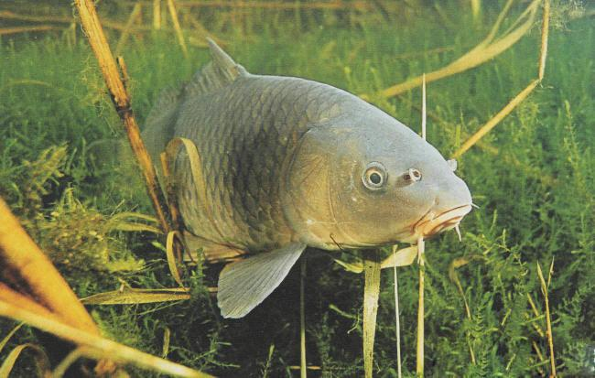
карп

Slide 9
Только этот крупный представитель кошачьих в хорошем расположении духа умеет мурлыкать как обыкновенная домашняя киска. Кто это?

Slide 10
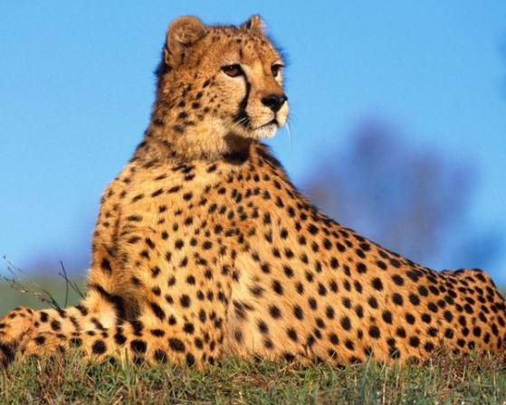
гепард

Slide 11
Какая птица может во время перелета уснуть на несколько минут?

Slide 12
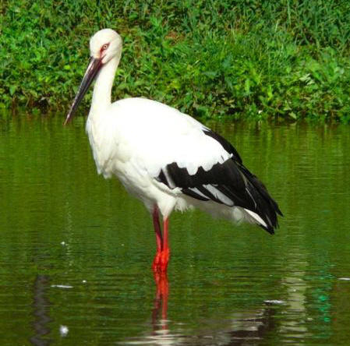
аист

Slide 13
Какая рыба называется так же, как и спортсмен-легкоатлет?

Slide 14
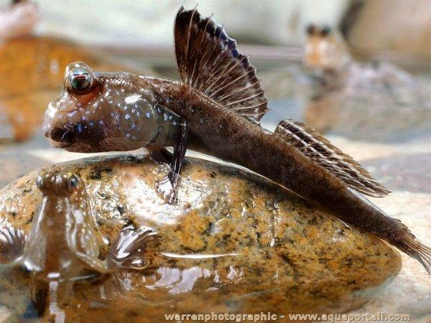
Илистый прыгун

Slide 15
Новогвинейские папуасы поклоняются этим животным. Их воспитывают, как членов семьи, обращаются к ним по имени, кладут спать с собой , гладят, ласкают и плачут, когда животное заболело, кормят лучшими блюдами со своего стола.

Slide 16
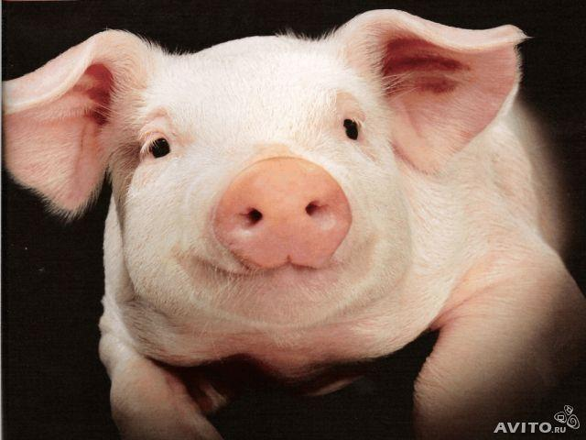
свинья

Slide 17
Об этих животных в священной книге персов «Зену –Авеста»записано «В них наша сила, в них наша потребность, в них наша пища, в них наша одежда, в них наша победа»

Slide 18
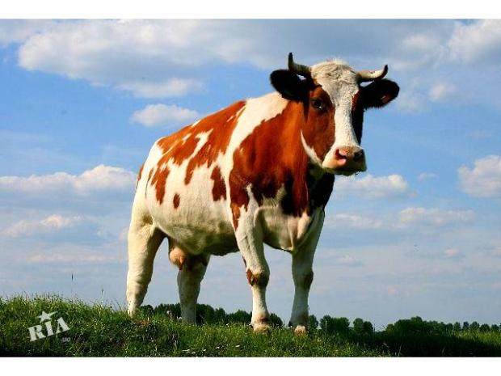
корова
Первый период. Разминка «Удивительные животные»

Slide 19
Второй период
«Цветик - семицветик»

Slide 20
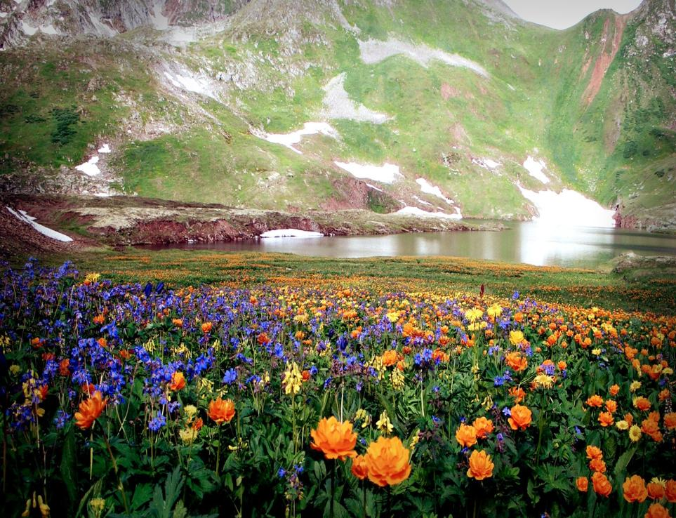

Slide 21


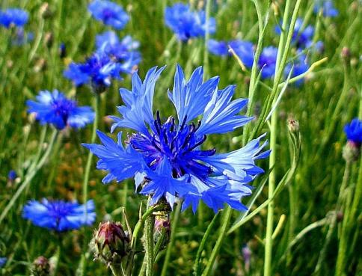
ребус
Он растёт на тонкой ножке В синей ситцевой одёжке, Ты всегда его найдёшь, Там, где в поле зреет рожь.
загадка
У=Ё
3,4,1
картинка
василёк
название

Slide 22
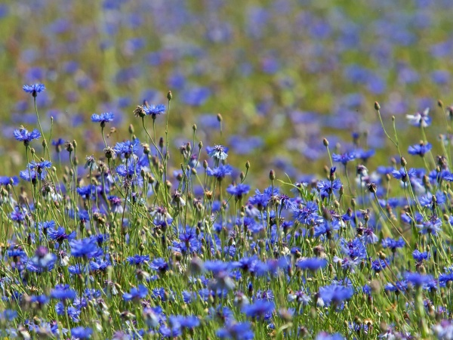

Латинское название этого растения связано с кентавром Хироном – древнегреческим мифологическим героем – полулошадью и получеловеком. Он обладал знаниями о целебных свойствах многих растений и с помощью этого цветка смог вылечиться от раны, нанесённой ему отравленной стрелой Геркулеса. Происхождение русского названия этого растения объясняет старинное народное поверье. Давным-давно в красивого молодого пахаря влюбилась прекрасная русалка. Юноша ответил ей взаимностью, однако влюблённые не могли договориться, где им жить – на земле или в воде. Не захотела русалка расставаться с парнем, поэтому превратила его в полевой цветок, который своей окраской напоминал прохладную синеву воды. С тех пор, согласно легенде, каждое лето, когда зацветают эти цветки, русалки плетут из них венки и украшают ими свои головы.

Slide 23

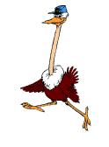
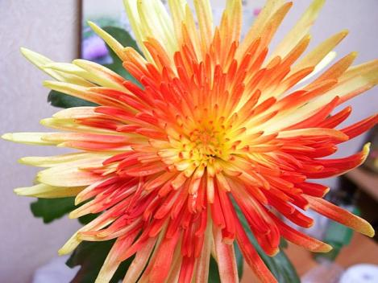
ребус
Красивые цветочки Расцвели в саду, Запестрели красками, А осень на носу.
загадка
, ,
картинка
астра
название

Slide 24
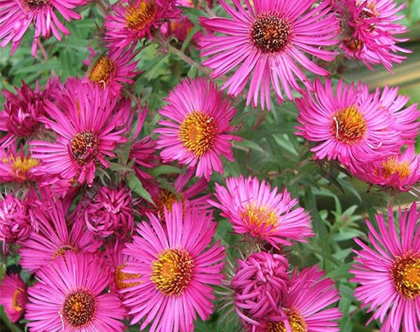
В начале 17 века одному французскому ботанику прислали из Китая семена неизвестного растения. Семена посеяли в Парижском ботаническом саду, и растение расцвело красным лучистым цветком с желтой серединкой. Оно походило на большую маргаритку. Французам очень понравился этот цветок, и они назвали его Королевой маргариток. Ботаники и садовники стали выводить всё новые и новые сорта Королевы маргариток всевозможных окрасок. И спустя два года расцвел невиданный махровый цветок. Увидев его, один из ботаников воскликнул: «Астер!», что по-гречески означало «звезда».
С тех пор этот цветок и стали называть астрой.

Slide 25
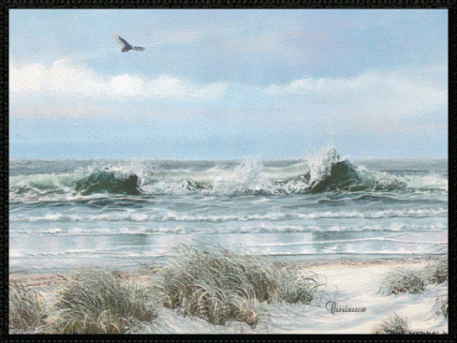
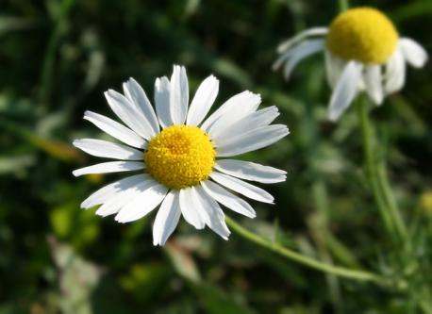
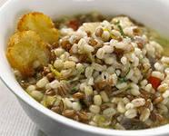
р
о
м
а
ш
к
а
ребус
картинка
3,2,1
2,3,
1,4
название
Желтые глазки в белых ресничках, Людям на радость, пчёлкам и птичкам. Землю собою они украшают, На лепестках их порою гадают Бабочки любят их, любят букашки Эти цветочки зовутся …
загадка

Slide 26
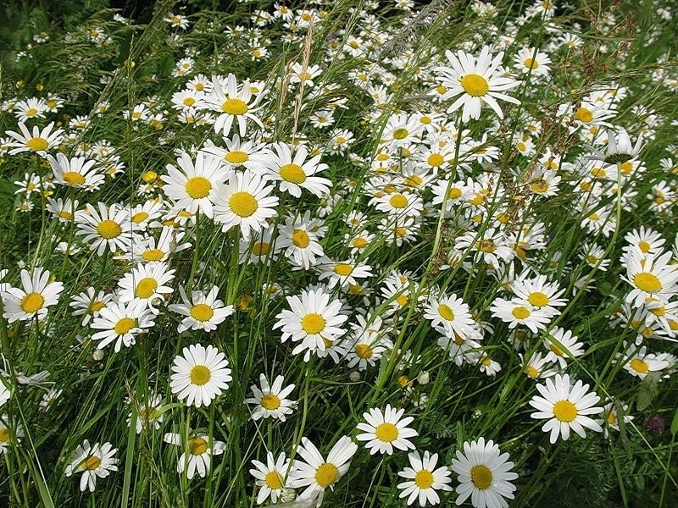

Много лет назад в одной небольшой деревушке жила-была милая девушка со светлыми волосами и голубыми глазами. Эта девушка была давно влюблена в парнишку по имени Роман и ее чувства были взаимны. Они каждый день гуляли в лесу, собирали грибы, ягоды, цветы и практически совсем не расставались.
Однажды молодому человеку приснился сон, в котором седовласый старец дарит ему неведомый ему цветок, с ярко-желтой серединой, окаймленной множеством длинных тонких лепестков. Пробудившись ото сна, парнишка действительно находит около себя этот диковинный цветок. Он сразу же побежал к своей возлюбленной и подарил ей цветочек. Она была в восторге и сразу дала ему название – Ромашка, от ласкового названия имени Романа.
Но девушке стало грустно потому что другие влюбленные были лишены возможности любоваться такими цветами и она попросила Романа отправиться в страну снов и собрать букетик ромашек. Он отправился в путь, но не так просто было найти эту страну. Проведя в странствиях несколько лет, Роман все-таки нашел эту страну. Правитель страны выслушав историю юноши согласился подарить смертным ромашковое поле в обмен на то, что юноша навсегда останется в стране снов. Влюбленный юноша на все был готов ради своей любимой и согласился.
Девушка изо дня в день ждала возвращение любимого, и вот однажды она выглянула в окно и увидела под окном целое поле ромашек и поняла что ее любовь теперь с ней. Вот так вот на земле и появилась ромашка-символ любви.

Slide 27
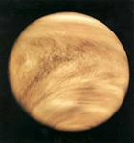
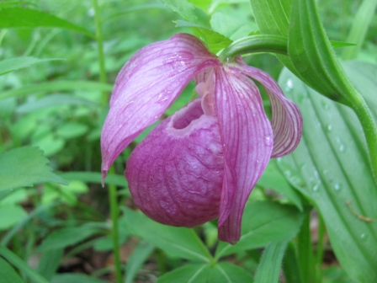
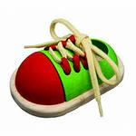
ребус
картинка
планета
венерин
башмачок
название
Эту туфельку на ножку не надеть, Эта туфелька наполнена нектаром. На неё мне можно лишь смотреть, В «Книгу красную» она занесена не даром.
загадка

Slide 28
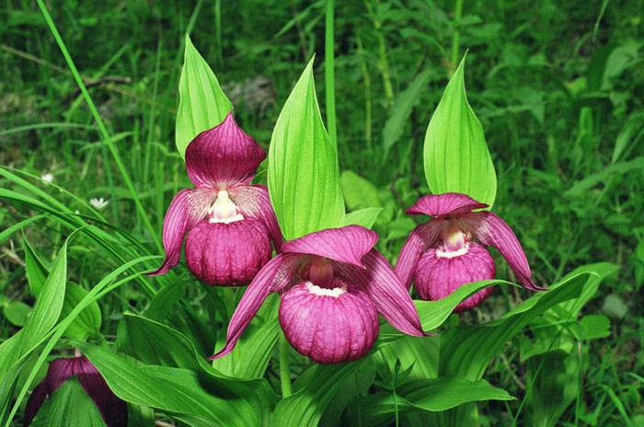
Охотилась однажды богиня Венера со своим возлюбленным Адонисом в лесу. Вдруг нагрянула гроза. Влюбленные спрятались в пещере, а промокшие туфельки Венера сбросила у входа. Случайный путник, тоже застигнутый грозой в лесу, тоже хотел найти убежище в пещере, но увидел на земле чудные туфельки. Едва он наклонился, чтобы поднять их, как туфельки превратились в орхидеи. Догадался путник, что в пещере отдыхают боги, и убрался подобру-поздорову, а прекрасная орхидея венерин башмачок с тех пор растет в лесу.

Slide 29


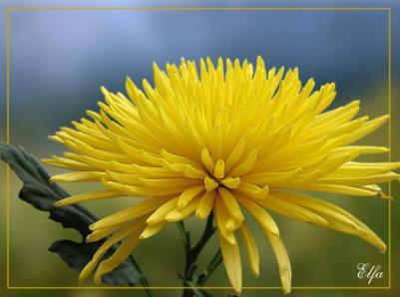


ребус
хризантема
название
О=И
картинка
3,2,1,3
Цветок-загадка символом осенним, Звездой спускается сияющей с небес... Нам осень дарит «звездные мгновенья» , И за окном цветоподобный лес.
загадка

Slide 30
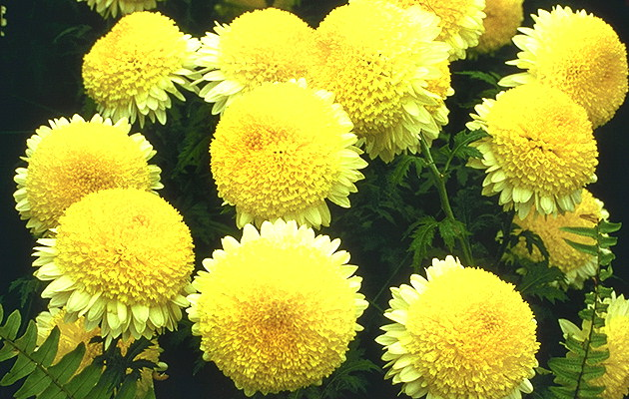
Однажды царь драконов решил навредить людям, похитив Солнце. Дракон прилетел к нему и хотел схватить, но спалил себе кончики пальцев. Тогда он сильно разозлился и стал рвать Солнце на кусочки. Оторванные кусочки Солнца падали на землю и в этом месте вырастали прекрасные цветы — хризантемы.

Slide 31
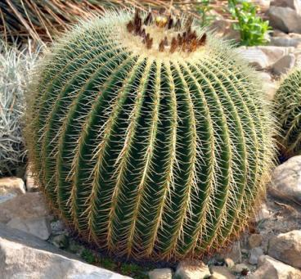





картинка
Что за странный шар растёт На окне в иголках? Зеленеет и цветёт, И на вид не ёлка.
загадка
кактус
название
переставьте буквы

Slide 32
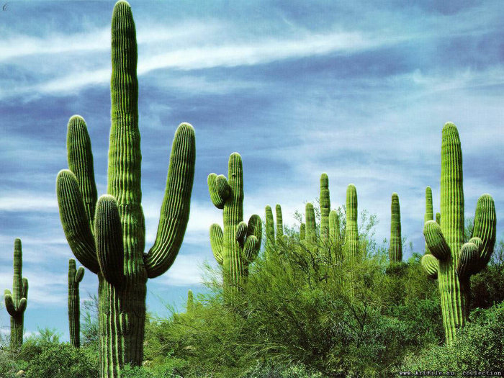
У розы, нежной и беззащитной был однажды день рождения. Все цветы приготовили ей свои подарки - лепестки с капельками росы. И только Кактус не знал, как ему быть. "Роза ведь так прекрасна! - думал он. - А я такой неуклюжий, безобразный со своими колючками... нет, не для меня ее день рождения..." А Роза, оказывается, была чуткой и внимательной, она словно угадала печальные мысли Кактуса и попросила знакомую Бабочку передать ему чтобы он обязательно пришел: ведь нет подарка дороже, чем дружба. Как обрадовался Кактус приглашению! - Я обязательно приду, - сказал он Бабочке. И вот наступил день рождения Розы. Принимая подарки гостей, она каждому улыбалась нежно и чуть печально. Последним к Розе подошел Кактус.

Slide 33
- Я желаю тебе всего-всего самого хорошего, - сказал он. - Но ты такая беззащитная, тебя так легко обидеть, и поэтому твоя улыбка всегда чуть печальна. Я долго думал, что тебе подарить... Вот, прими это... - и Кактус протянул Розе колючую шубку. - Спасибо тебе, дорогой друг, - ответила Роза, - Мне очень недоставало этой шубки. Но ты слишком уж скромен - ведь у тебя тоже день рождения. Я не забыла об этом. Прими и от меня подарок, - Роза протянула ему ароматный белый бутон. С тех пор Роза носит колючую шубку, а Кактус цветет в день своего рождения.

Slide 34
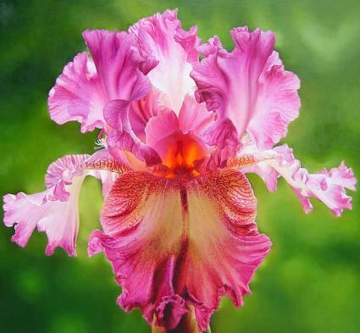

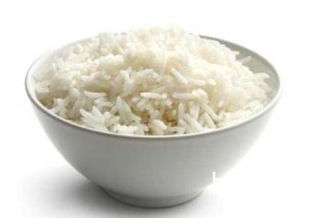
Конфеты есть такие,
И есть такой цветок,
И нитки, из которых
Смотаешь ты клубок.
картинка
загадка
ребус
название
ирис

Slide 35
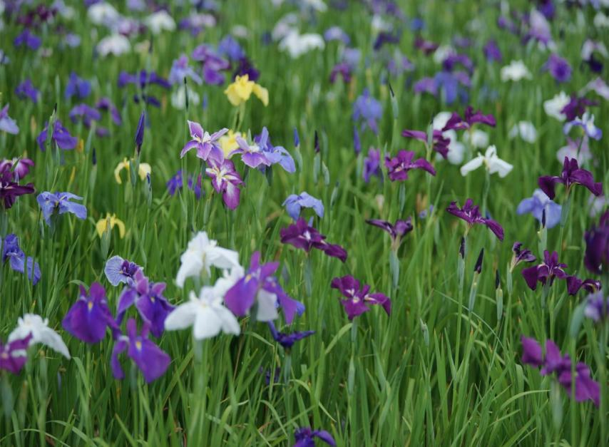
Когда титан Прометей похитил на Олимпе небесный огонь и подарил его людям, на земле вспыхнула дивным семицветием радуга – так велика была радость всего живого на свете. Уже и закат отгорел, и день угас, и солнце ушло, а радуга – та по-прежнему светилась над миром, даруя людям надежду. Она не гасла до самого рассвета, а когда утром снова вернулось на свое место солнце, там, где горела и переливалась красками волшебная радуга, расцвели ирисы…
Древние греки дали цветку название по имени богини радуги Ириды. Рассыпалась радуга на мелкие осколки – вот и зацвели ирисы.

Slide 36
Третий период
«Найди животное»

Slide 37
Задание: найти в предложении зашифрованное название животного
Среди кустов царит покой, здесь хорошо бродить одной.
Ответ:
Среди кустов царит покой, здесь хорошо бродить одной.

Slide 38
Листочки с заданиями каждой команде:
Я захожу во все заливы, ищу какой-нибудь поживы
Нашел я чей-то шлем. Ура! Мне нестрашна теперь жара!
Немногие найдут мой след: я здесь, а кажется, что нет
Дышать легко, закат пылает, прохладный вечер наступает.
Гром грохотал, весь лес трясло, но я гулял грозе назло.

Slide 39
Правильные ответы
Я захожу во все заливы, ищу какой-нибудь поживы
Нашел я чей-то шлем. Ура! Мне нестрашна теперь жара!
Немногие найдут мой след: я здесь, а кажется, что нет
Дышать легко, закат пылает, прохладный вечер наступает.
Гром грохотал, весь лес трясло, но я гулял грозе назло.

Slide 40
Спасибо за внимание!!!
Удачи!!!

Slide 41
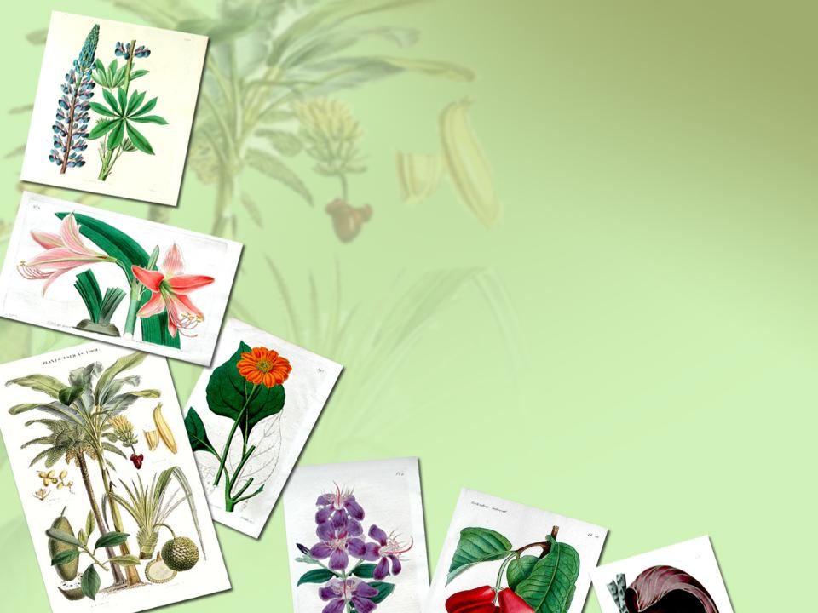
Источники информации:
Легенды о васильке. http://flowers.forum2x2.ru/t37p15-topic#302
Легенда об астре. http://fialka.tomsk.ru/index.php/leg
Легенда о ромашке. http://loveflora.ru/interesnie-fakti/legenda-o-romashke
Загадка о ромашке. http://www.numama.ru/zagadki-dlja-malenkih-detei/zagadki-o-zhivoi-prirode/zagadki-pro-romashku.html
Легенда и загадка о венерином башмачке. http://letopisi.org/index.php/%D0%94%D0%B0%D0%BB%D1%8C%D0%BD%D0%B5%D0%B2%D0%BE%D1%81%D1%82%D0%BE%D1%87%D0%BD%D0%B0%D1%8F_%D0%B0%D0%B7%D0%B1%D1%83%D0%BA%D0%B0._%D0%91%D1%83%D0%BA%D0%B2%D0%B0_%D0%92
Легенда о хризантеме. http://www.floralblog.ru/mify/legendy-o-hrizanteme.html
Стихотворение о хризантеме. http://subscribe.ru/group/zabugore/2855816/
Стихотворение о цветах. http://www.playroom.ru/content/view/1649/
Легенда о кактусе. http://www.liveinternet.ru/users/3109898/post137960776
Загадка о кактусе. http://www.numama.ru/zagadki-dlja-malenkih-detei/zagadki-o-zhivoi-prirode/zagadki-pro-kaktus.html
Легенда об ирисе. http://inoskaz.com/legendy/legendy-o-cvetax/
Загадка об ирисе. http://www.dityachi-zagadky.org.ua/%D0%B8%D1%80%D0%B8%D1%81/
Источники изображения:
Ирис. http://stat20.privet.ru/lr/0d14f0cc85ae3bd9e0c07a9cc0658ff7
http://st.steepwalls.com/wallpapers_original/wallpapers/535923_(www.G
deFon.com).jpg
Рис. http://kogofragola.ru/files/s/800x0/files/menu/342___jpg____1353504186_fd36fa55.jpg
Цветочная поляна. http://zvim.ru/im/1/cvetochnaya_polyana_1920x1080.jpg

Slide 42

Источники изображения:
Девочка. http://www.poetryclub.com.ua/upload/poem_all/00314281.jpg
Цветик – семицветик. http://mojmirok.ucoz.ru/_fr/5/7004902.jpg
Василек. http://stat18.privet.ru/lr/0a31d0ca110767daab2ff501b5b3b20e
Астры. http://www.taylorgardenclub.com/astpop6.jpg
http://stat18.privet.ru/lr/0a1c762eebed3eae5cfc191e2e98e03c
Ромашки. http://dreamworlds.ru/uploads/posts/2011-06/1306952653_y_f530487e.jpg
http://img0.liveinternet.ru/images/attach/c/1/62/676/62676056_56203684_2582010.jpg
Венерин башмачок. http://www.ud-legend.ru/editor/uploads/images/cypripedium_macranthon_venerin_bashmachok_krupnocvetkovyy_(1).jpg
http://img0.liveinternet.ru/images/attach/c/2/67/687/67687693_1291985774_13.jpg
Хризантема. http://lib3.podelise.ru/tw_files2/urls_3/24/d-23500/23500_html_m3c4e337b.png
http://img1.liveinternet.ru/images/attach/c/6/98/952/98952007_400590.jpg
Буквы. http://fotki.yandex.ru/users/svetlera/album/123964
Страус. http://litwinenko.com/_ph/1/2/932468711.gif
Сова. http://s20.rimg.info/e762d755c641d075e72a82721d6de543.gif
Лук. http://www.ceipcapdor.es/imagenes/menu/146/83/cebolla05.gif
Каша. http://im2-tub-ru.yandex.net/i?id=100304509-56-72&n=21
Море. http://img0.liveinternet.ru/images/attach/c/4/80/577/80577644_70.gif
Роза. http://c.foto.radikal.ru/0610/ed750cb88a31.gif
Метла. http://photo.qip.ru/photo/korall-11/2498460/large/48462415.gif
Планета Венера. http://im6-tub-ru.yandex.net/i?id=28815286-16-72&n=21
Башмачок. http://im0-tub-ru.yandex.net/i?id=58831588-11-72&n=21
Кактус. http://img1.liveinternet.ru/images/attach/c/2/74/492/74492703_2714816_1.jpg
http://static3.fjcdn.com/comments/Rule+34+I+dare+you+_264a0a596a5d10cf4aafd65d2952d336.jpg

